Slide 1
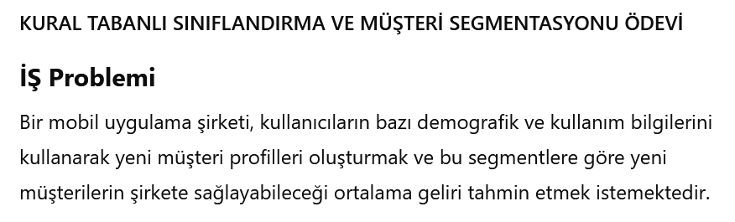

Slide 2
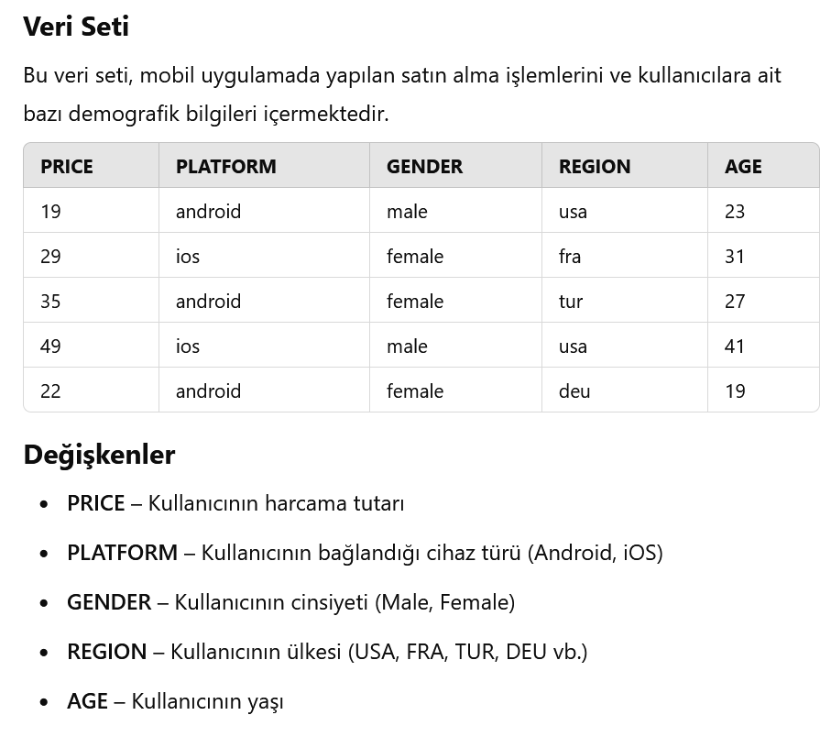

Slide 3
Görev 1: Aşağıdaki Soruları Yanıtlayınız
Soru 1: customers.csv dosyasını okutunuz ve veri seti ile ilgili genel bilgileri gösteriniz.
§ Soru 2: Kaç unique PLATFORM vardır? Frekansları nedir?
§ Soru 3: Kaç unique PRICE vardır?
§ Soru 4: Hangi PRICE'dan kaçar tane satış gerçekleşmiş?
§ Soru 5: Hangi ülkeden kaçar tane satış olmuş?
§ Soru 6: Ülkelere göre satışlardan toplam ne kadar kazanılmış?
§ Soru 7: PLATFORM türlerine göre satış sayıları nedir?
§ Soru 8: Ülkelere göre PRICE ortalamaları nedir?
§ Soru 9: PLATFORM'lara göre PRICE ortalamaları nedir?
§ Soru 10: REGION-PLATFORM kırılımında PRICE ortalamaları nedir?

Slide 4
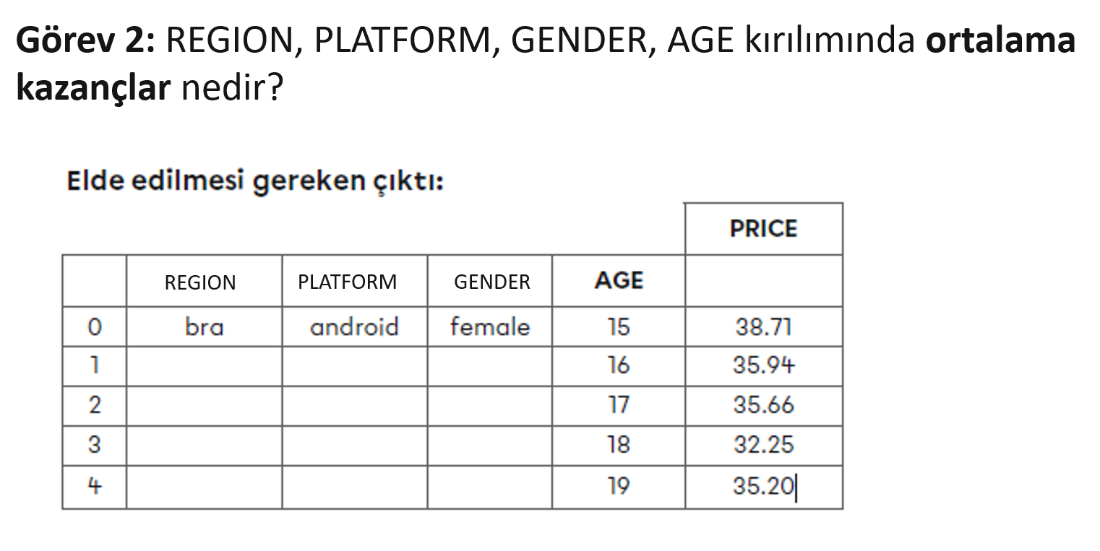

Slide 5
Görev 3: Çıktıyı PRICE’a göre azalan şekilde sıralayın ve sonuçları agg_df olarak kaydedin
Görev 4: Indekste bulunan isimleri değişken olarak tanımlayın.
(ipucu: reset_index())
Görev 5: AGE değişkenini kategorik hale getirin ve agg_df’e ekleyin.
Yaş kategorileri şu şekilde olmalıdır:
0_18
19_23
24_30
31_40
41_70

Slide 6
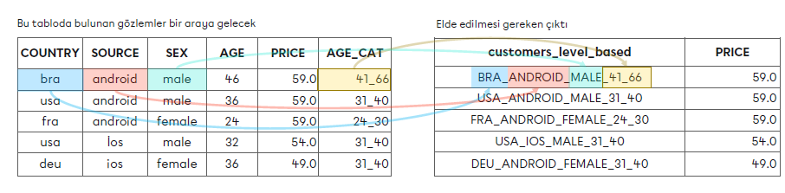

Görev 6: Yeni seviye tabanlı müşteri gruplarını oluşturun. Yeni bir değişken ekleyin: customer_profile
REGION
PLATFORM
GENDER
customer_profile
Dikkat! List comprehension ile customers_segment değerleri oluşturulduktan sonra bu değerlerin tekilleştirilmesi gerekmektedir.
Örneğin birden fazla şu ifadeden olabilir: USA_ANDROID_MALE_0_18. Bunları groupby'a alıp price ortalamalarını almak gerekmektedir.

Slide 7
Görev 7: Yeni müşterileri (Örnek: USA_ANDROID_MALE_0_18) PRICE’a göre 4 segmente ayırınız.
• Segmentleri SEGMENT isimlendirmesi ile değişken olarak agg_df’e ekleyiniz.
• Segmentleri betimleyiniz (Segmentlere göre group by yapıp price mean, max, sum’larını alınız).
Ipucu: pd.qcut(agg_df[“PRICE“],4,labels=[“D”,”C”,”B”,”A”])
Görev 8: Yeni gelen müşterileri sınıflandırıp, ne kadar gelir getirebileceklerini tahmin ediniz.
• 33 yaşında ANDROID kullanan bir Türk kadını hangi segmente aittir ve ortalama ne kadar gelir kazandırması beklenir?
• 35 yaşında IOS kullanan bir Fransız kadını hangi segmente aittir ve ortalama ne kadar gelir kazandırması beklenir?
Ipucu:
new_user = "TUR_ANDROID_FEMALE_31_40" agg_df[agg_df["customer_profile"] == new_user]

